Slide 1
大中票券債券市場展望雙週報
2019/02/25
Peter Tsai

Slide 2
市場回顧
二週以來，美債利率呈現橫盤整理格局。中美貿易談判，市場給予樂觀預期，但美國聯準會對升息進程轉為保守，美債利率缺乏上漲因素。台債利率，因為10年券在年前標售利率低於預期，使近兩週利率皆在低檔整理。上週五台債10y利率上漲至0.86%上方。上週五，10y收在0.8195%，5y收在0.6655%。

Slide 3
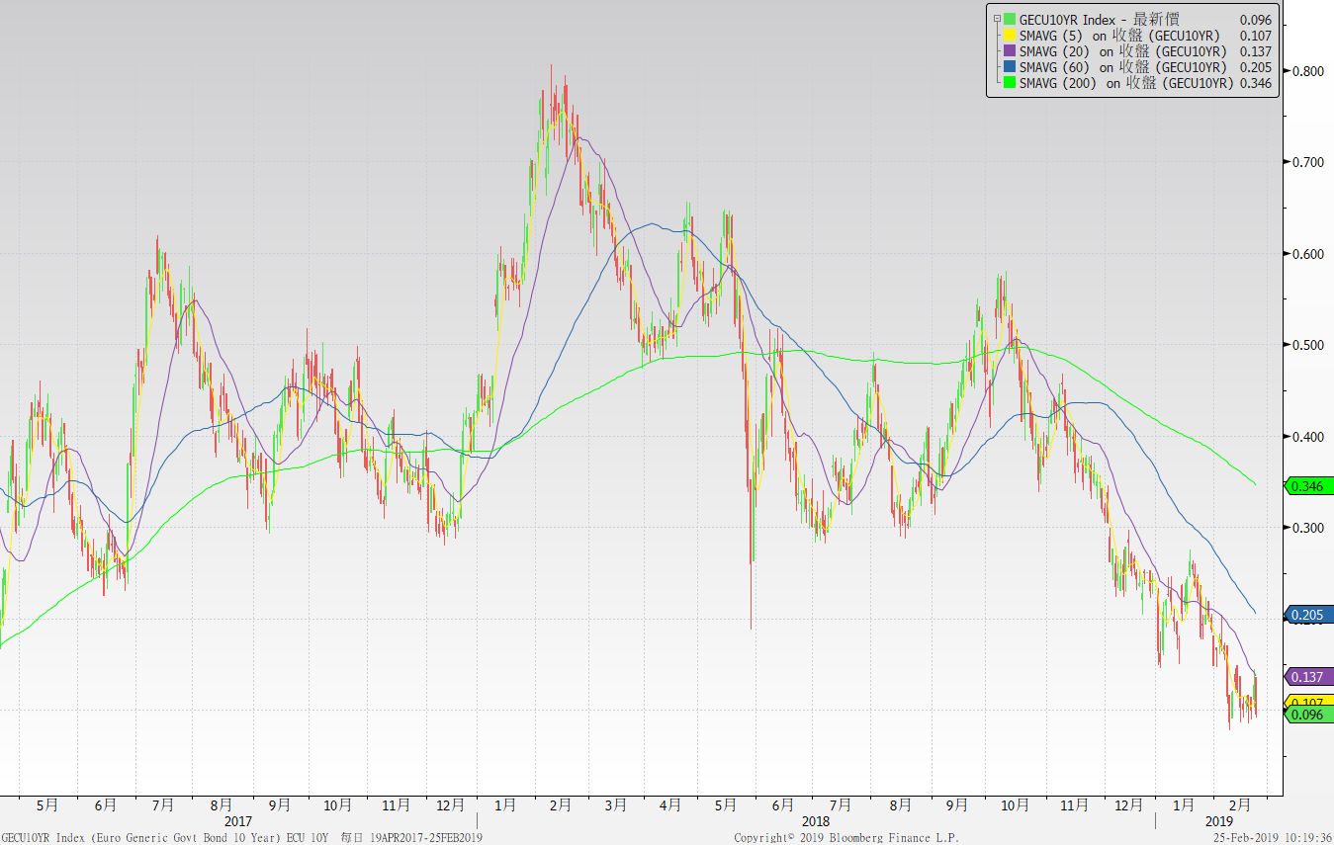
歐債十年期利率走勢圖

Slide 4
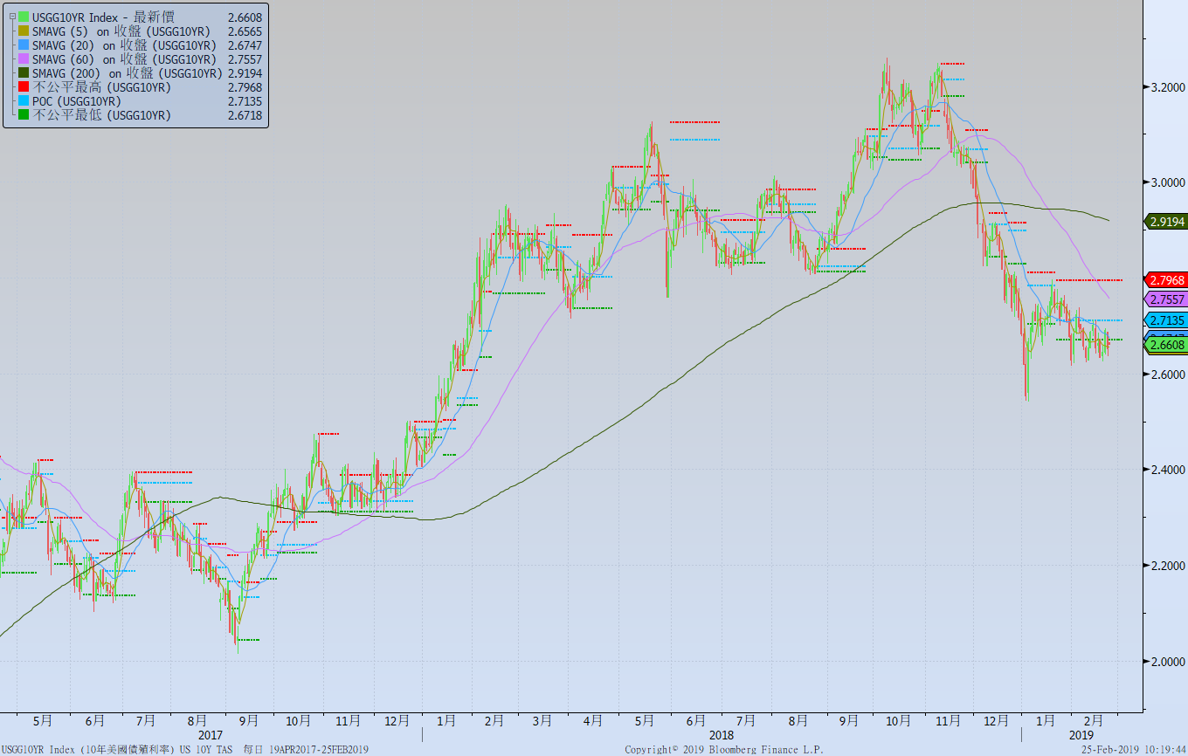
美債十年期利率走勢圖

Slide 5
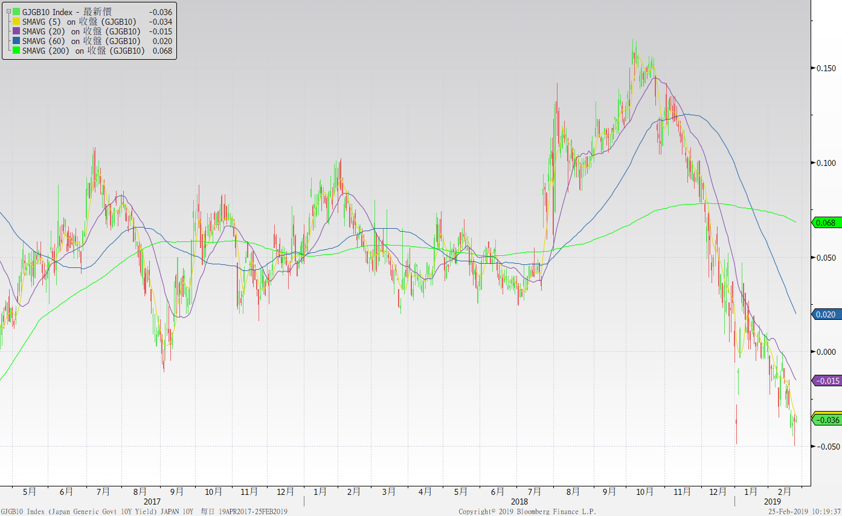
日債十年期利率走勢圖

Slide 6
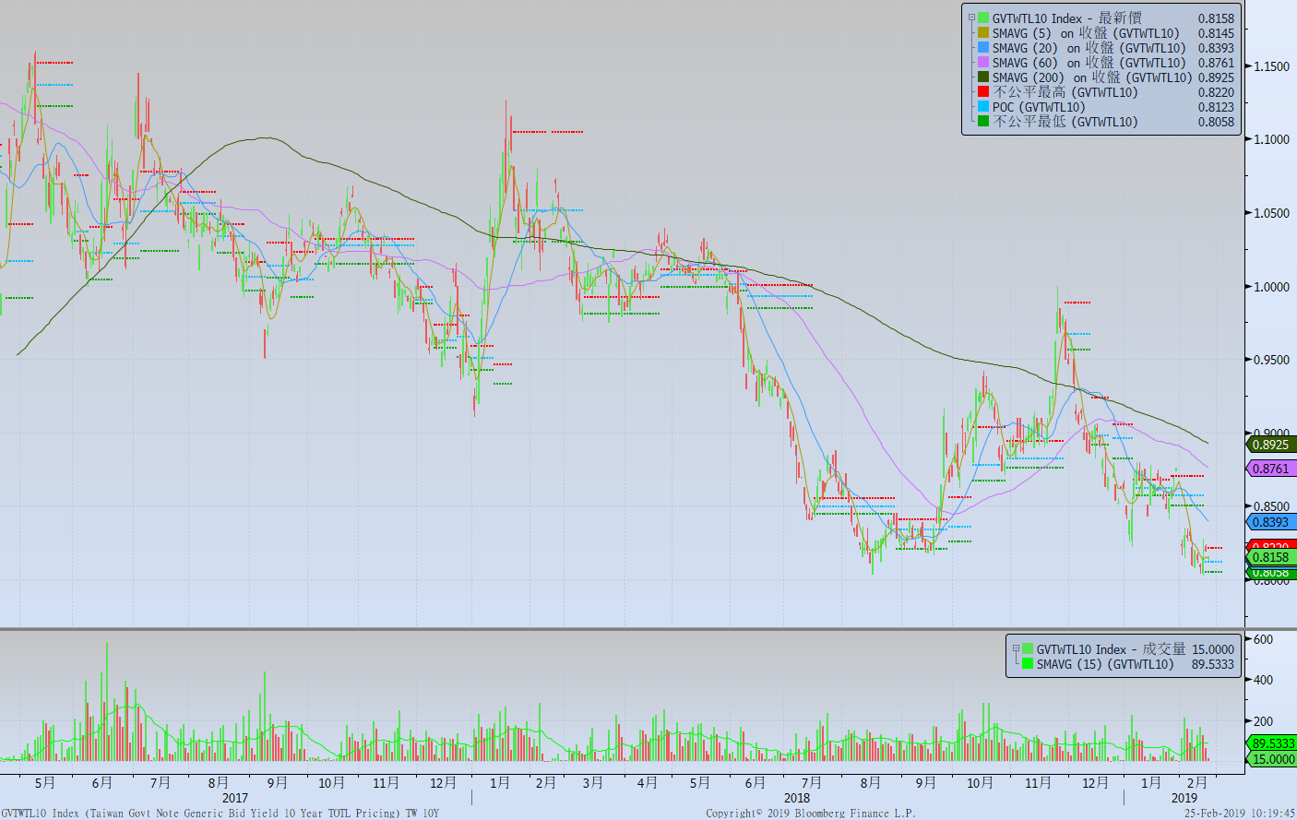
台債十年期利率走勢圖

Slide 7
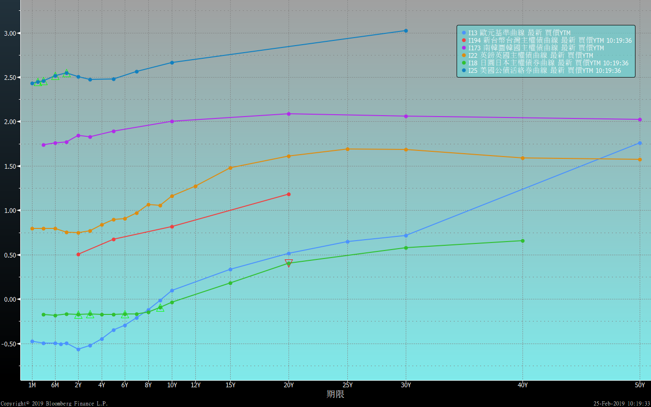
主要國家殖利率曲線

Slide 8
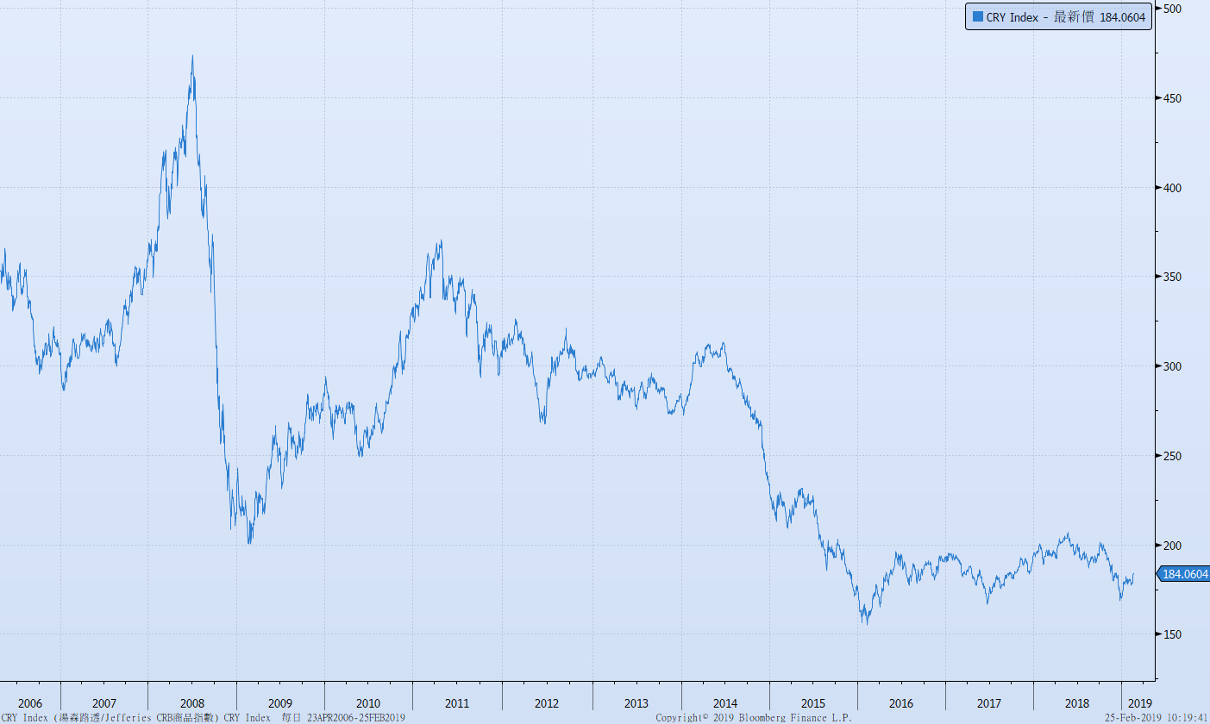
原物料指數

Slide 9
美國GDP成長率

Slide 10
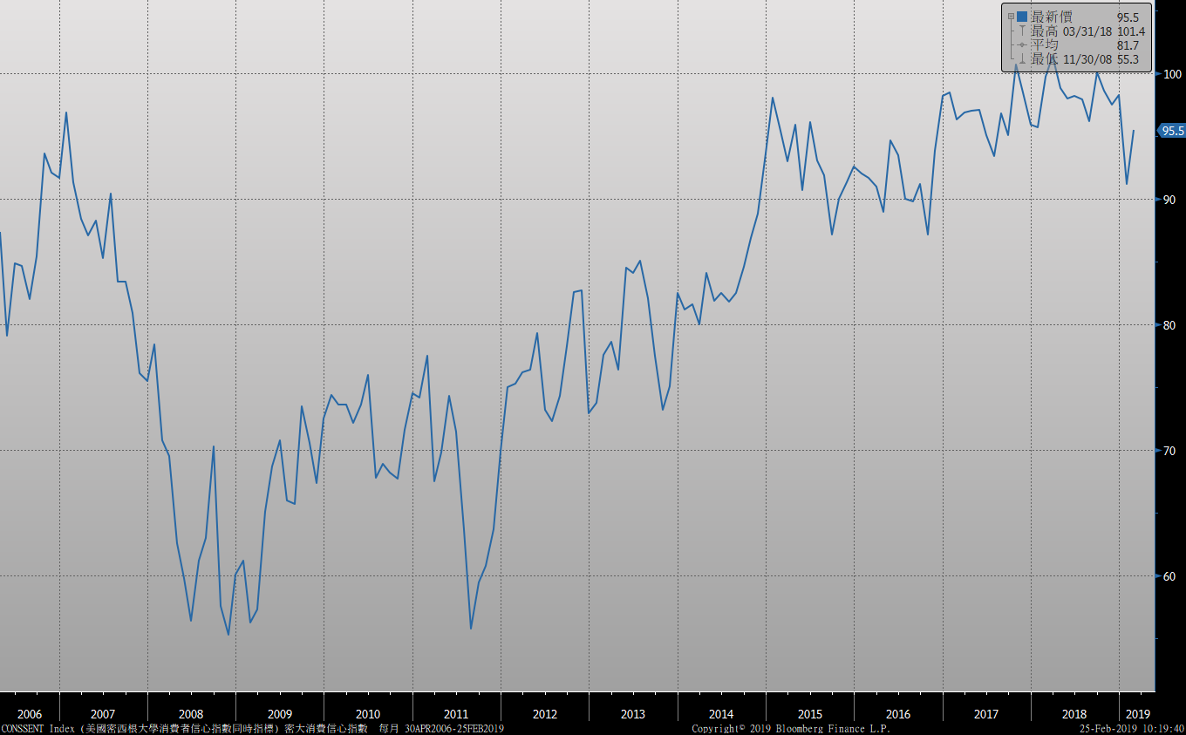
密大消費信心

Slide 11
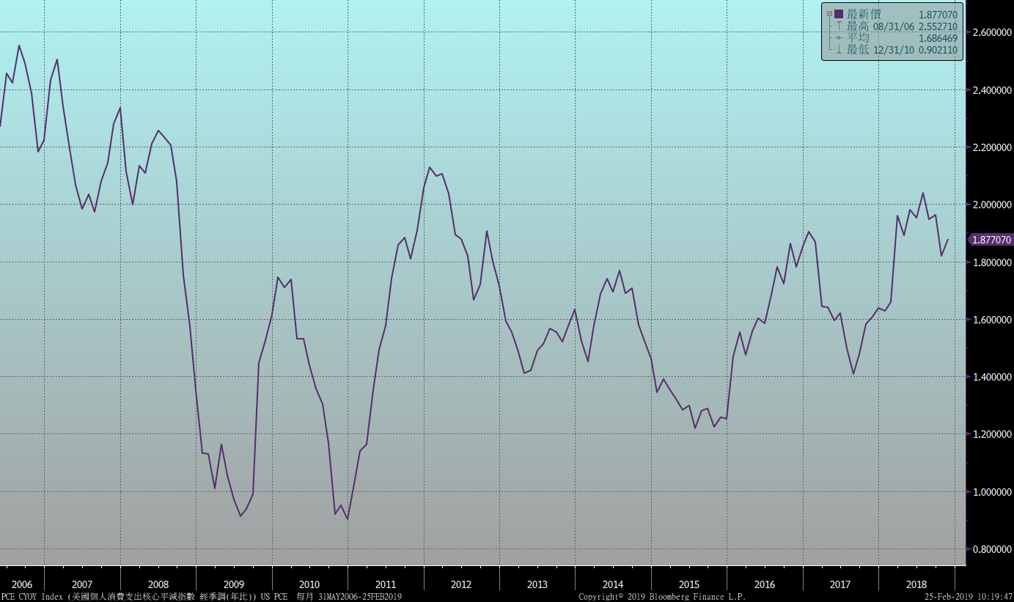
美國個人消費支出核心平減指數 經季調(年比)

Slide 12
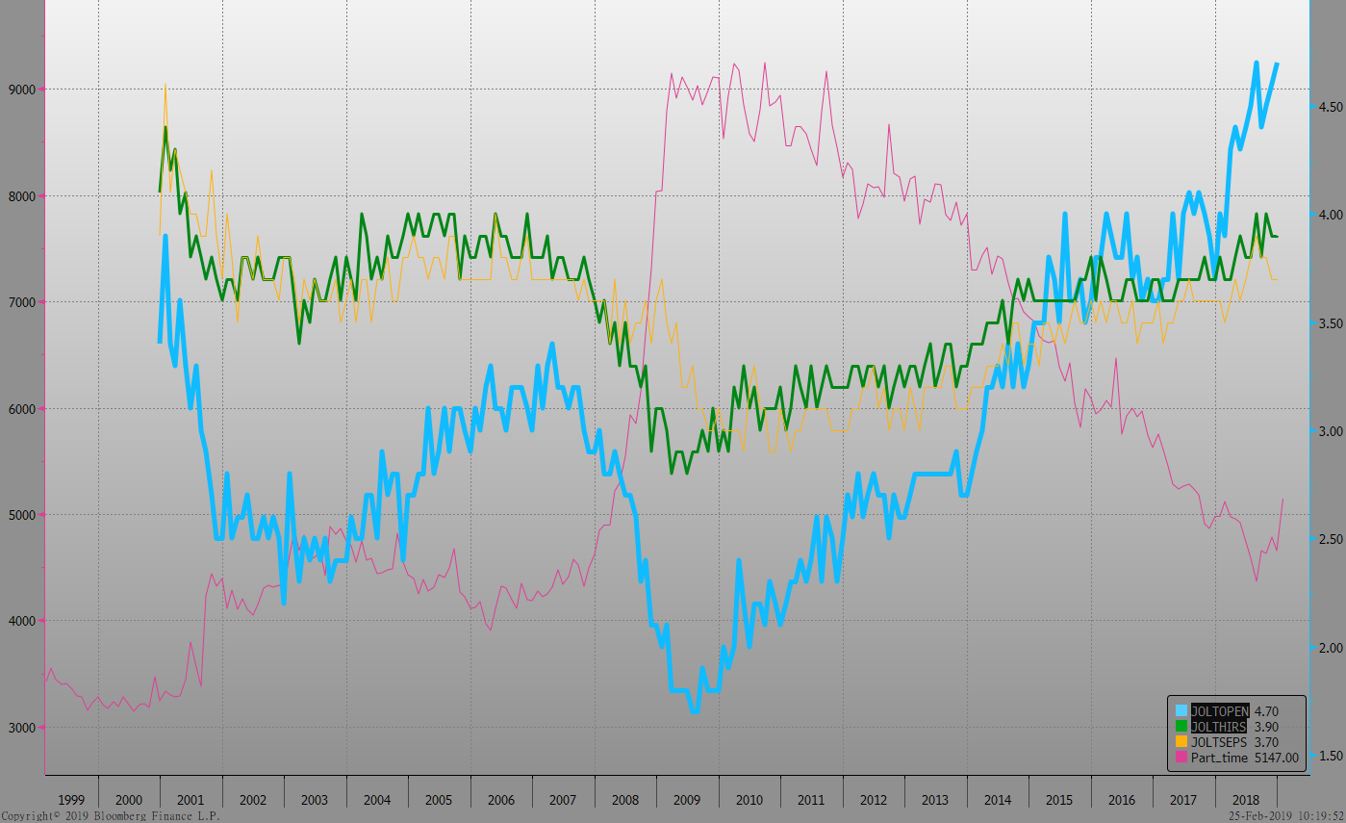
美國就業情況

Slide 13
美國新屋及成屋銷售

Slide 14
經濟數據預報

Slide 15
市場展望
從利率走勢看，美債10y利率主要在2.60%~2.70%區間整理，月線走勢平緩，季線走勢仍向下。台債利率，10y利率主要在0.80%~0.84%的區間整理，月線與季線呈現緩降趨勢。
經濟數據方面，即將公布美國12月建築許可、2月世大聯合會消費信心，1月份耐久財訂單及2月ISM指數等。台灣則將公布1月份工業生產指數。台債利率走勢，有新20年新券計250億元的標售，及5年券的發行前交易。預估利率仍低檔整理。操作上，若利率逢高，仍建議可酌量布局。外幣債券方面，全球投資級債券指數的OAS利差在經歷去年底的揚升後，現已經回跌至130個基點，交易上仍偏多看待。

